Slide 1
SEMINÁŘ PRO ŽADATELE k 2. výzvě MAS Brdy z Programu rozvoje venkova
Vlachová Petra
MAS Brdy
5. 6. 2018

Slide 2
Program
Prezence účastníků
Zahájení semináře
Představení vyhlašovaných Fichí: (podmínky, kritéria přijatelnosti, oprávnění žadatelé, výše způsobilých výdajů)
Postup pro podávání Žádostí o dotaci (vygenerování, vyplnění a podání žádosti)
Hodnocení a výběr projektů a průběh další administrace
Diskuze
Závěr

Slide 3
Vymezení územní působnosti
Celková výše dotace pro
2. výzvu je
5.491.847,-Kč
Lze realizovat pouze na území MAS Brdy

Slide 4
Základní informace o 1. výzvě PRV
Datum vyhlášení Výzvy: 31. 5. 2018 (text Výzvy na www.masbrdy.cz)
Příjem žádostí: 14. 6. – 28. 6. 2018 na Portálu farmáře
Termín příjmu příloh: v době trvání příjmu Žádostí na MAS v pracovní době po - pá 8:00 do 16:00hod, vždy po tel. domluvě
Adresa: Slunečná 372, 262 23 Jince
Termín registrace na RO SZIF: 28. 8. 2018
Kontaktním místem je MAS (vyj. Dohody a Dodatku k Dohodě)
Důležité dokumenty: pravidla pro žadatele,...na www.szif.cz

Slide 5
Vyhlášené Fiche
Číslo a název Fiche | Alokace | Vazba na článek | Pravidla pro žadatele
F1 Zemědělské podnikání | 652.600,-Kč | Čl. 17,odstavec 1.,písmeno a) | Str. 42
F2 Nezemědělské podnikání | 4.839.247,-Kč | Čl. 19.,odstavec 1.,písmeno b) | Str. 58

Slide 6
Obecné podmínky poskytnutí dotace
Ex – post financování – úhrada výdajů z vlastních zdrojů.
Před podpisem Dohody není na dotaci právní nárok.
Realizace projektu do 24 měsíců od podpisu Dohody.
Za splnění podmínek zodpovídá výhradně příjemce.
Předmět projektu musí být provozován výhradně příjemcem dotace od data podání ŽoP do konce lhůty vázanosti projektu na účel.( 5let)
Předmět dotace musí být ve vlastnictví žadatele od okamžiku pořízení do konce lhůty vázanosti projektu na účel.
Správní akt stavebního úřadu
–platný ke dni podání ŽoD na MAS,
–pravomocný ke dni předložení přílohy na MAS.

Slide 7
Obecné podmínky poskytnutí dotace
Dotaci lze získat pouze na způsobilé výdaje.
Způsobilost výdajů:
Výdaje mohou vzniknout nejdříve k datu podání ŽoD na MAS a skutečně uhrazeny nejpozději do data předložení Žádosti o platbu.
Výše způsobilých výdajů: 50 000 – 5 000 000,- Kč
Výše způsobilých výdajů je vypočtena na základě dodavatelských faktur
Stavební práce – katalog stavebních prací a materiálu ÚRS PRAHA a.s., RTS a. s., Callida, s.r.o.
Hrazeno bezhotovostně prostřednictvím vlastního bankovního účtu, hotovostně - maximální výše výdajů, ze kterých je stanovena dotace – 100.000,-Kč

Slide 8
Dotaci nelze poskytnout
pořízení použitého movitého majetku
v případě zemědělských investic nákup platebních nároků, zemědělských produkčních práv, nákup zvířat, jednoletých rostlin a jejich vysazování
daň z přidané hodnoty u plátců DPH za předpokladu, že si mohou DPH nárokovat u finančního úřadu
prosté nahrazení investice
kotle na biomasu a bioplynové stanice
závlahové systémy a studny včetně průzkumných vrtů
výdaje týkající se včelařství, rybolovu a akvakultury
zpracování produktů rybolovu a akvakultury a medu
obnovu vinic , oplocení vinic a sadů
technologie pro zpracování vinných hroznů
nákup vozidel kategorie L a M a N (není-li ve specifických podmínkách Pravidel uvedeno jinak)
pořízení technologií, které slouží k výrobě elektrické energie

Slide 9
Obecné podmínky poskytnutí dotace
•Výběrové/zadávací řízení dle Pravidel a Příručky pro zadávání veřejných zakázek Programu rozvoje venkova na období 2014 – 2020 (verze 4).
PUBLICITA:
Žadatel je povinen dodržovat publicitu projektu od podpisu Dohody po celou dobu lhůty vázanosti projektu na účel
–Příručka pro publicitu PRV 2014 – 2020 (verze 3)

Slide 10
Společné podmínky pro všechny Fiche
Realizací projektu vznikne samostatný funkční celek.
Projekt musí být realizován na území MAS.
Lhůta vázanosti na účel trvá 5 let od data převedení dotace na účet příjemce.
Žadatel musí splnit podmínku finančního zdraví u projektů, jejichž způsobilé výdaje, ze kterých je stanovena dotace, přesahuje 1.000.000,- Kč
- Metodika výpočtu finančního zdraví -
https://www.szif.cz/cs/prv2014-fin_zdravi
- Nevztahuje se na obce, svazky obcí, příspěvkové
organizace, spolky, pobočné spolky, ústavy,
o.p.s., z.s.p.o. církevní organizace a náboženské - společnosti, nadace, školní statky/podniky

Slide 11
Společné podmínky pro všechny Fiche
Vytvoření nového pracovního místa
Metodika tvorby nových pracovních míst (Příloha 14 Pravidel).
Vytvořit nejpozději do 6 měsíců od data převedení dotace na účet příjemce.
Udržet 3 roky-malý, střední podnik, 5let- velký podnik od data převedení dotace na účet.
Využití pouze části objektu, který je předmětem dotace:
–Nutné uvést do formuláře ŽoD.
–Metodika stanovení výdajů, na které může být
poskytnuta dotace v případě využití části objektu,
který je předmětem projektu, pro jiné účely než jsou - cíle a účel operace (Příloha 15 Pravidel).
Údaje o projektu jsou úplné od data podání ŽoD po dobu 10 let od proplacení dotace ( doba archivace).
ŽoD musí obdržet v rámci preferenčních kritérií minimální počet bodů stanovený pro danou Fichi.

Slide 12
Fiche 1 – Zemědělské podnikání
Nařízení PRV čl. 17.1.a)
Oblast podpory: | Hmotné a nehmotné investice v živočišné a rostlinné výrobě a školkařské produkci
Žadatel: | Zemědělský podnikatel
Výše dotace: | 50 % výdajů, ze kterých je stanovena dotace + 10 % pro mladé začínající zemědělce + 10 % LFA oblasti

Slide 13
Fiche 1 – Zemědělské podnikání
Způsobilé výdaje:
•Stavby, stroje a technologie v živočišné výrobě
•Stavby, stroje a technologie pro rostlinnou a školkařskou
výrobu
•Peletárny, jejichž veškerá produkce bude spotřebována přímo v -zemědělském podniku
•Nákup nemovitosti
Podmínky:
•Předmět dotace odpovídá výrobnímu zaměření žadatele.
•Předmět dotace nesmí sloužit pouze pro poskytování služeb.
•Posouzení vlivu záměru na životní prostředí dle přílohy č. 1 -zákona 100/2001 Sb.
•Způsoby uspořádání vlastnických vztahů:
–Vlastnictví, spoluvlastnictví s min. 50 % podílem, nájem,
-pacht, -věcné břemeno.

Slide 14
Fiche 2 – Nezemědělské podnikání
Nařízení PRV čl. 19.1.b)
Oblast podpory: | Podporovány budou investice do vybraných nezemědělských činností dle Klasifikace ekonomických činností (CZ-NACE)
Žadatel: | Podnikatelské subjekty (FO a PO) – mikropodniky a malé podniky ve venkovských oblastech, jakož i zemědělci
Výše dotace: | 45 % výdajů, ze kterých je stanovena dotace, malé podniky 35 % výdajů, střední podniky 25 % výdajů, velké podniky

Slide 15
Fiche 2 – Nezemědělské podnikání
Režim podpory:
•režim de minimis–preferovaný režim podpory (celková výše podpory de minimis, poskytnutá jednomu podniku, nesmí za libovolná tři po sobě jdoucí jednoletá účetní období překročit 200 000EUR)
http://eagri.cz/public/app/RDM/Portal/Subject/Search
•režim blokové výjimky–pouze v případě, že žadatel nemůže využít režim deminimis
Velikost podniku (Příloha 4 Pravidel)
Mikropodnik - méně než 10 zaměstnanců; roční obrat nebo bilanční suma roční rozvahy nepřesahuje 2 miliony EUR
Malý podnik - méně než 50 zaměstnanců; roční obrat nebo bilanční suma roční rozvahy nepřesahuje 10 milionů EUR
Střední podnik - méně než 250 zaměstnanců; roční obrat nepřesahuje 50 milionů EUR x bilanční suma roční rozvahy nepřesahuje 10 milionů EUR

Slide 16
Způsobilé výdaje: •Stavební obnova či nová výstavba provozovny, kanceláře, malokapacitního ubytovacího zařízení. •Pořízení strojů, technologií a dalšího vybavení sloužícího pro -nezemědělskou činnost v souvislosti s projektem. •Doplňující výdaje jako součást projektu (max. 30 % projektu). Dotaci nelze poskytnout: •nákup zemědělských a lesnických strojů (kategorie T, C, S).
Fiche 2 – Nezemědělské podnikání

Slide 17
Fiche 2 – Nezemědělské podnikání
Podmínky:
•Nezemědělská činnost
•Převažují produkty neuvedeny v příloze I Smlouvy o fungování EU!
•Výroba tvarovaných biopaliv k prodeji nebo využita pro
nezemědělskou činnost.
•Způsoby uspořádání vlastnických vztahů:
–Stavební práce - vlastnictví, spoluvlastnictví s min. 50 % podílem, věcné břemeno
–Stroje, technologie - vlastnictví, spoluvlastnictví s min. 50 % podílem, nájem, výpůjčka, věcné břemeno
Podmínky pro režim blokové podmínky:
•Pouze počáteční investice – příloha 16 Pravidel
(založení nové provozovny, rozšíření kapacity stávající provozovny, rozšíření výrobního sortimentu provozovny o výrobky, nebo za účelem zásadní změny celkového výrobního postupu stávající provozovny)

Slide 18
Žádost o dotaci (ŽoD)
se podává samostatně za každou Fichi,
za danou Fichi v dané Výzvě je možné podat pouze jednu ŽoD konkrétního žadatele na stejný předmět podnikání (CZ-NACE),
nelze kombinovat různé režimy podpory,
skutečnosti, které žadatel uvedl do ŽoD a získal za ně body, jsou závazné od data podání ŽoD na MAS do konce lhůty vázanosti na účel,
formulář ŽoD se generuje na Portálu farmáře
Doporučujeme zaregistrovat mail pro zasílání upozornění, ze SZIF
ŽoD je možné nejprve bezplatně konzultovat s MAS (DOPORUČENÍ),
datum podání Žádosti o dotaci na MAS se považuje datum podání ŽoD na Portál farmáře.

Slide 19
Přílohy Žádosti o dotaci
• Pravomocné a platné (v případě veřejnoprávní smlouvy platné -a účinné) odpovídající povolení stavebního, na jehož základě -lze projekt/část projektu realizovat,
•Stavebním úřadem ověřená projektová dokumentace
-předkládaná k řízení stavebního úřadu,
•Půdorys stavby/půdorys dispozice technologie v- -odpovídajícím měřítku s vyznačením rozměrů
stavby/technologie k projektu/části projektu, pokud není
-přílohou projektová dokumentace,
•Katastrální mapa s vyznačením lokalizace předmětu projektu -(netýká se mobilních strojů),
•Formuláře pro posouzení finančního zdraví žadatele, u něhož -je prokázání vyžadováno,
•Prohlášení o zařazení podniku do kategorie mikropodniků, --malých a středních podniků podle velikosti dle Přílohy 5 ---Pravidel,

Slide 20
Přílohy Žádosti o dotaci
•Dokument prokazující existenci objektu venkovské turistiky s návštěvností min. 2 000 osob/rok v okruhu 10 km (Fiche 4 – v případě potřeby).
•V případě, že je dotace poskytována v režimu blokové výjimky na zásadní změnu výrobního prostoru, pak Kartu majetku pro majetek užívaný při činnosti, jež má být modernizována – prostá kopie
•V případě, že je dotace poskytována v režimu blokové výjimky na rozšíření výrobního sortimentu stávající provozovny, pak Kartu majetku znovupoužitého majetku – prostá kopie.
Přílohy stanovené MAS:
VZORY NALEZNETE na www.masbrdy.cz
•Doklad o souladu se Strategií
•Vazba na venkovskou turistiku
•Čestné prohlášení – stavba - v případě, že projekt nevyžaduje
-stavební povolení nebo ohlášení stavby.

Slide 21
Přílohy po zaregistrování Žádosti o dotaci
Realizace výběrového řízení
Formulář Žádosti o dotaci aktualizovaný dle výsledků výběrového řízení
Přílohy předkládané při podpisu Dohody
Potvrzení finančního úřadu o bezdlužnosti
V případě, že je podpora poskytována v režimu de minimis, vyplněné čestné prohlášení (vzor příloha 17 Pravidel)

Slide 22
Přílohy předkládané při podání Žádosti o platbu
Oprávnění k provozování činnosti, která je předmětem projektu -prostá kopie (výpis z živnostenského či obchodního rejstříku, -anebo evidence zemědělského podnikatele, oprávnění se nepředkládá)
Doklad o vedení bankovního účtu ve vlastnictví příjemce dotace –prostá kopie
Cenový marketing – prostá kopie
Účetní a daňové doklady související s realizací projektu
Doklad o uhrazení závazku
Technický průkaz při nákupu strojů a technologií nad 100 000,-Kč
Kolaudační souhlas v případě stavby
Fotodokumentace, atd

Slide 23
Podání Žádosti o dotaci
Portál farmáře
•základní komunikační nástroj se SZIF
•https://www.szif.cz/cs
Komunikace s MAS – osobní jednání, DS, e-mail s elektronickým podpisem, e-mail s elektronicky podepsaným dokumentem v příloze

Slide 24
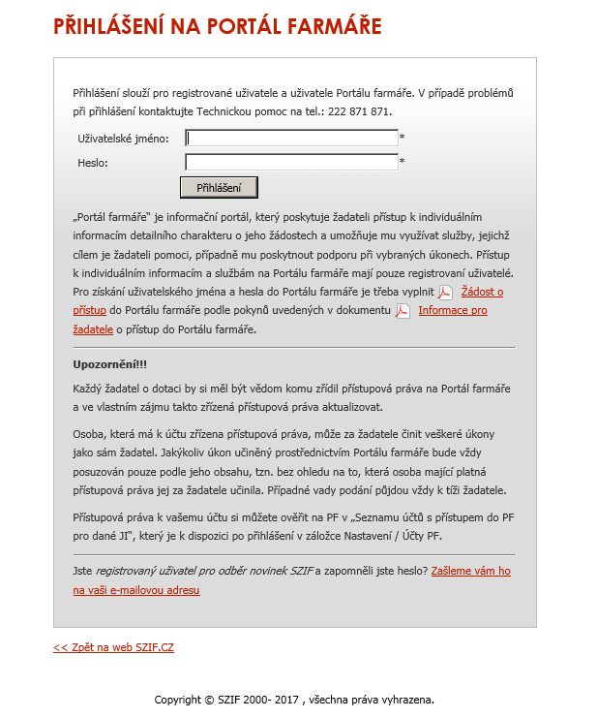
Podání Žádosti o dotaci
Postup zřízení přístupu na Portál farmáře

Slide 25
Podání Žádosti o dotaci
•Podrobný postup vygenerování a podání ŽoD
http://www.szif.cz/cs/prv2014-1921
•Generovat ŽoD lze od 31. 5. 2018
•Podání na MAS 14. 6. – 28. 6. 2018

Slide 26
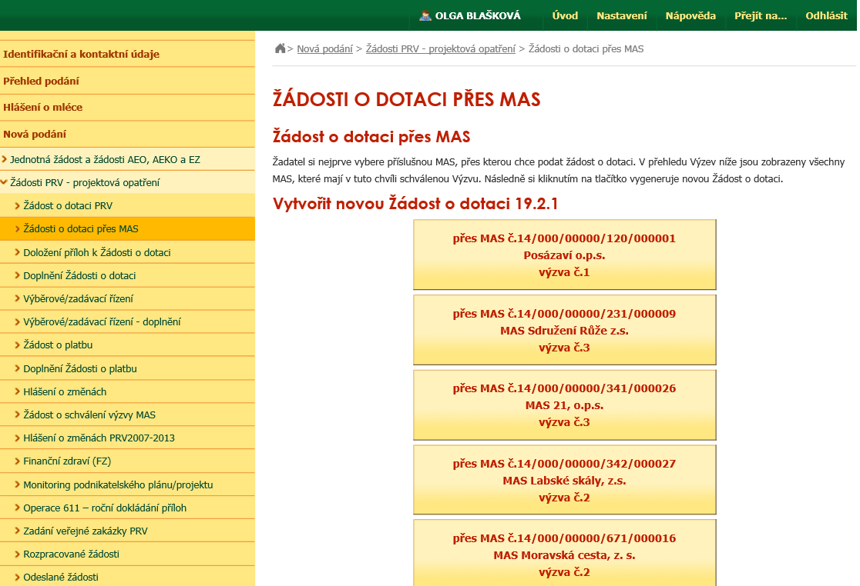
Podání Žádosti o dotaci

Slide 27
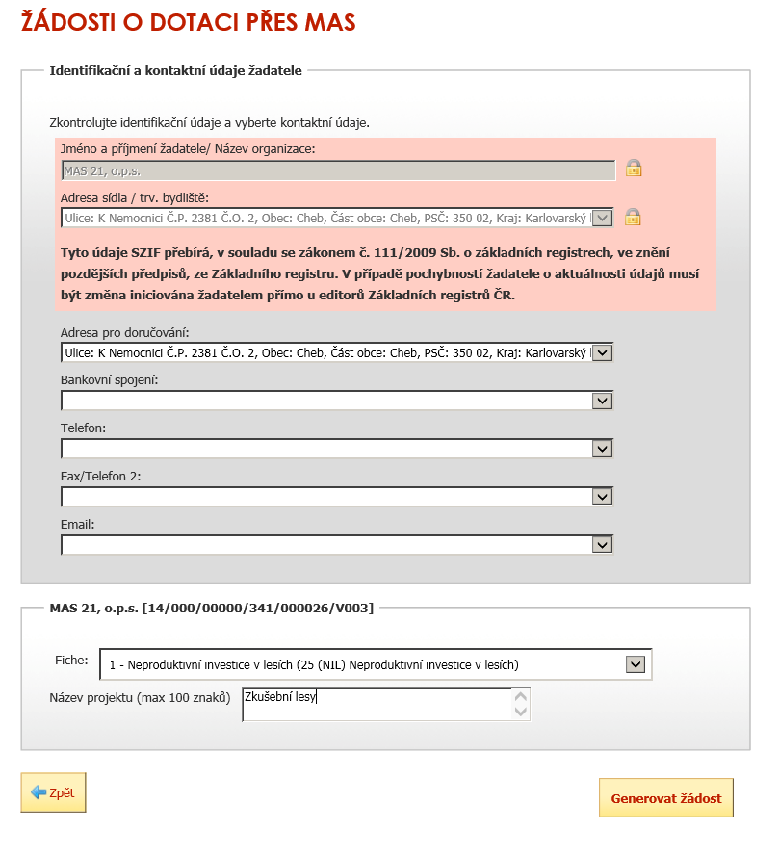
Podání Žádosti o dotaci

Slide 28
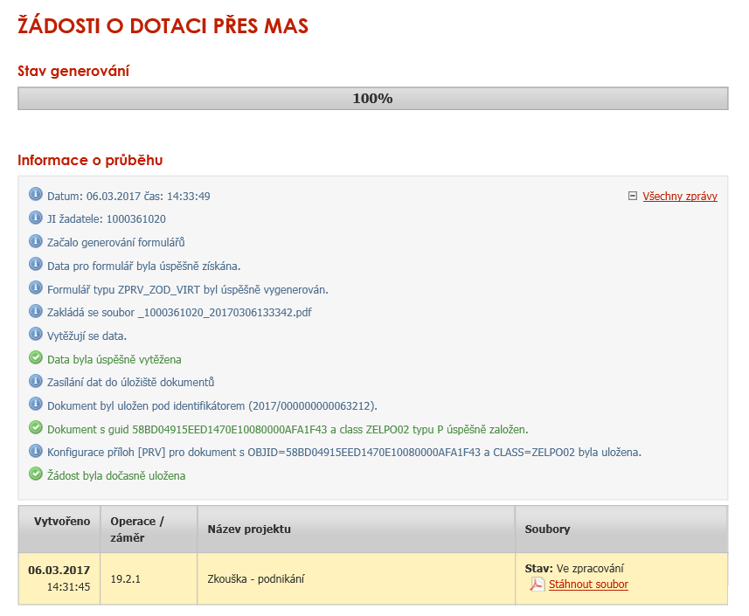
Podání Žádosti o dotaci
Formulář si stáhnete k sobě do počítače. Vyplníte offline

Slide 29
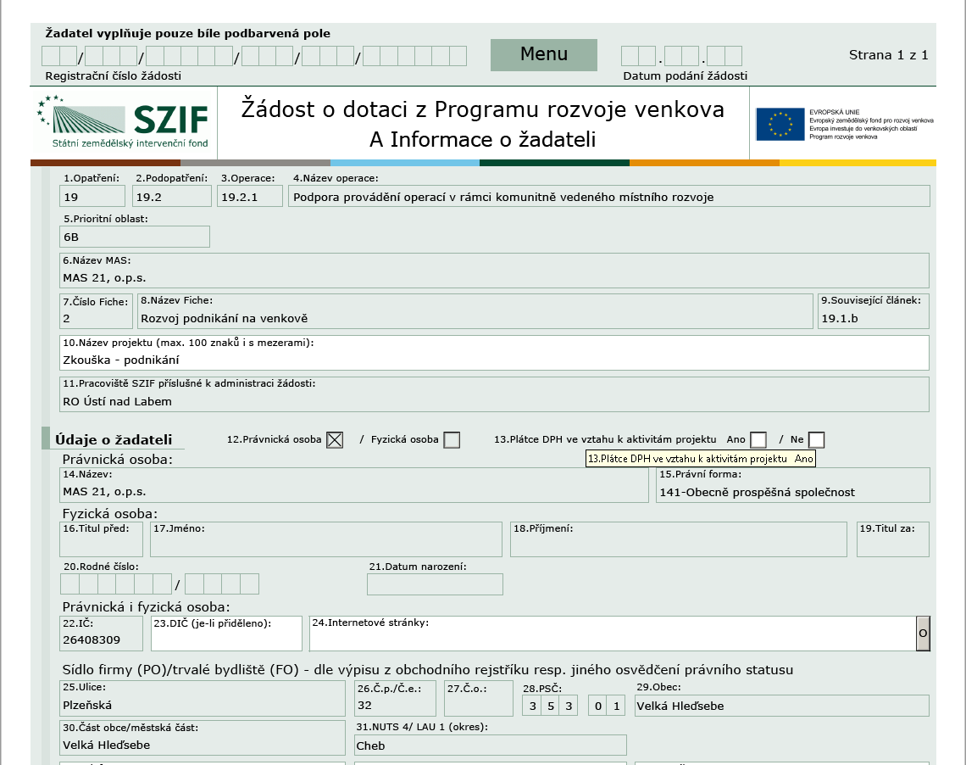
Podání Žádosti o dotaci

Slide 30
Podání Žádosti o dotaci
Kompletně vyplněný formulář ŽoD včetně příloh předat na MAS prostřednictvím Portálu farmáře (PF):
•Příjem žádostí:
•termín: 14. 6. – 28. 6. 2018 prostřednictvím PF
•Příjem příloh:
a)prostřednictvím PF spolu s ŽoD (14. 6. – 28. 6. 2018 ),
b)na MAS
(pondělí – pátek: 8:00 – 16:00) vždy po tel. domluvě
»adresa: Slunečná 372, 262 23 Jince
DOPORUČUJI KONZULTACE VYPLNĚNÉ ŽÁDOSTI A VŠE PŘÍLOH PŘEDEM.

Slide 31
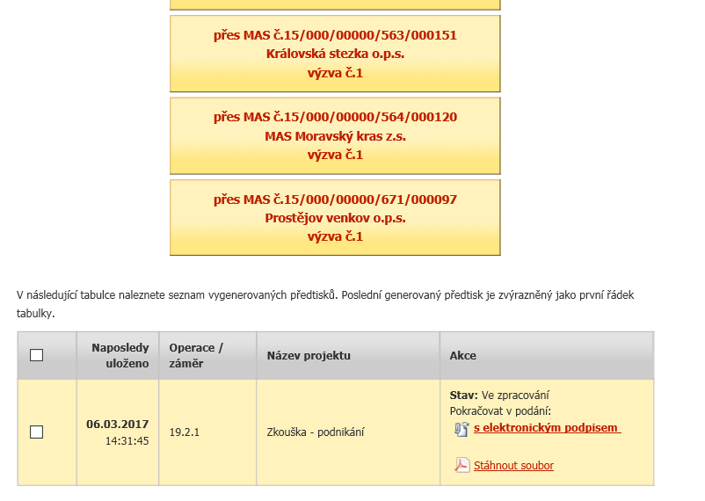
Podání ŽoD na MAS
PF → Nová podání → žádosti PRV – projektová opatření → Žádosti o dotaci přes MAS
•spodní část stránky „Pokračovat v podání: s elektronickým podpisem“

Slide 32
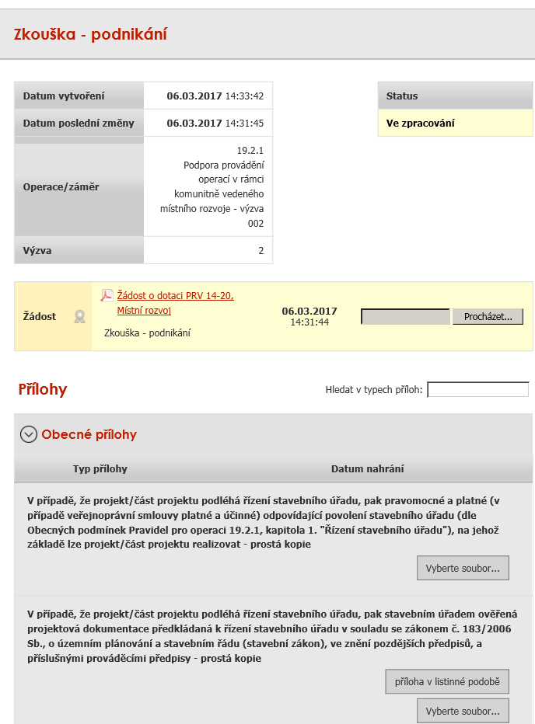
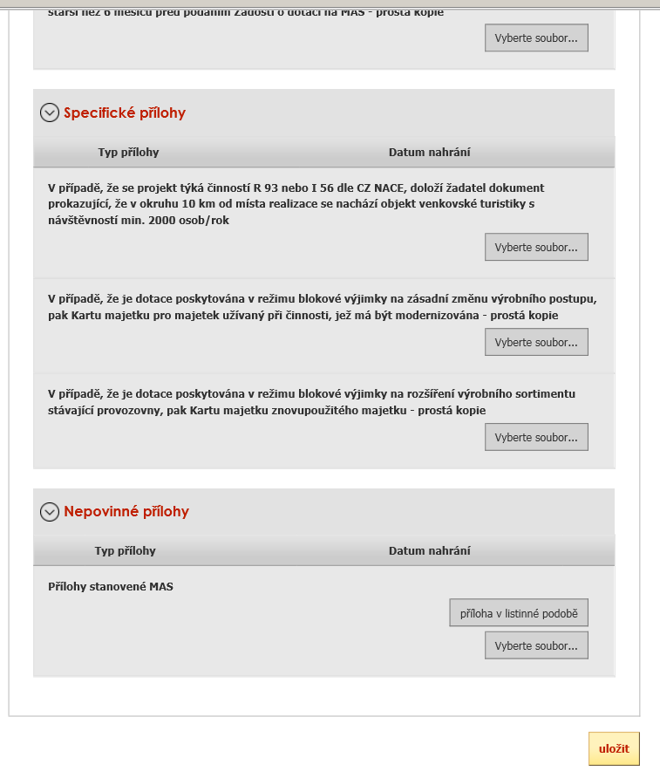
Podání ŽoD na MAS
1.
Pokračovat v podání
2.
Odeslat podání na MAS

Slide 33
Kontrola a hodnocení ŽoD
Administrativní kontrola
Kontrola obsahové správnosti
Kontrola přijatelnosti
Kontrola dalších podmínek
•Provádějí zaměstnanci MAS do 20 pracovních dní od ukončení příjmu ŽoD.
•Nedostatky lze opravit na základě výzvy MAS (2 x 5 pracovních dní).
•Pokud nedojde k doplnění ve stanoveném termínu dojde k ukončení administrace ŽoD.
•O výsledku budete písemně informováni do 5prac.dní e-mailem s elektronickým podpisem.
•Proti rozhodnutí MAS je možné se odvolat do 15 kalendářních dní ode dne doručení oznámení o výsledku kontroly.

Slide 34
Kontrola a hodnocení ŽoD
Věcné hodnocení projektů
Provádí Výběrová komise MAS Brdy
Dle preferenčních kritérií uvedených za každou Fichi zvlášť.
Projekt musí získat min. 25 bodů.
Vyhotoví seznam ŽoD sestupně dle počtu získaných bodů.
V případě shodného počtu bodů bude upřednostněn projekt, který vytvoří pracovní místo (rozhoduje počet prac. míst), dříve naplní účel projektu, podniky s menším počtem zaměstnanců,…..více v IP PRV

Slide 35
Kontrola a hodnocení ŽoD
Schválení seznamu vybraných/nevybraných projektů
Provádí Programový výbor MAS Brdy
Alokaci Výzvy nelze překročit.
Je možné podpořit hraniční projekt, (tj. projekt, který je prvním nevybraným projektem v dané Fichi a splňuje minimální bodovou hranici)
V případě, že zbývající částka alokace ve Fichi dosahuje minimálně 50% požadované výše dotace daného projektu.
O výsledku budete do 5prac.dní od ukončení kontroly písemně informováni.

Slide 36
Registrace ŽoD na SZIF
MAS doplní do ŽoD výsledky kontroly a hodnocení.
MAS elektronicky podepíše ŽoD, verifikuje přílohy (uzamkne formulář ŽoD) a pošle zpět žadateli přes portál farmáře.
Žadatel odešle uzamčený formulář ŽoD přes Portál farmáře na RO SZIF.
Podání na SZIF nejpozději 28. 8. 2018
Do 14 kal. dní od finál. ter. Registrace na SZIF informuje žadatele o přijetí s přiděleným registračním číslem
Následně probíhá závěrečné ověření způsobilosti projektů ze strany SZIF – komunikace přes Portál Farmáře.
O poskytnutí dotace rozhoduje SZIF!

Slide 37
Důležité dokumenty na
http://www.masbrdy.cz/doku.php?id=pravidla_a_dokumenty
Pravidla pro operaci 19.2.1 - Podpora provádění operací v rámci strategie komunitně vedeného místního rozvoje (Pravidla pro žadatele; Pravidla)
Interní postupy MAS Brdy pro vyhlašování výzev, výběr, hodnocení a administraci projektů v rámci realizace Strategie komunitně vedeného místního rozvoje na období 2014 – 2020
Podrobný postup vygenerování a podání ŽoD přes Portál farmáře
Příručka pro publicitu PRV 2014 – 2020
Příručka pro zadávání veřejných zakázek Programu rozvoje venkova na období 2014 – 2020

Slide 38
Děkuji Vám za pozornost!

